Slide 1

Итоговый проект: Программа сортировки числовых последовательностей с применением графического интерфейса
Работу выполнила Татаринова Анастасия

Slide 2



Цели и задачи
Цель проекта
Разработать программу для сортировки числовых последовательностей различными методами и визуализировать результаты с использование графического интерфейса Tkinter.
Задачи
Реализовать алгоритмы различных методов сортировки: пузырьком, подсчетом, пирамидальная, слиянием, быстрой и поразрядной сортировкой.
Создать графический интерфейс с использование Tkinter для вывода числовых последовательностей и выбора метода сортировки.
Отобразить в интерфейсе исходную последовательность, выбранный метод сортировки, отсортированную последовательность и время выполнения сортировки.
Обеспечить корректную обработку и отображение ошибок.

Slide 3
Реализация алгоритмов сортировки
Разработаны функции для шести различных методов сортировки: пузырьком, подсчетом, пирамидальной, слиянием, быстрой и поразрядной сортировкой.
Реализованы с использованием языка программирования Python.
Графический интерфейс:
Использован Tkinter для создания графического интерфейса.
Добавлены виджеты для ввода числовой последовательности, выбора метода сортировки и кнопки для запуска сортировки.
Результаты отображаются в виде меток с исходной последовательностью, выбранным методом сортировки, отсортированной последовательностью и временем выполнения.
Обработка ошибок:
Реализована обработка и отображение ошибок при возникновении исключений.
Добавлены сообщения об ошибках для пользователя.
Резюме/Итоги:
Проект предоставляет удобный интерфейс для сортировки числовых последовательностей различными методами.
Пользователь может легко вводить данные, выбирать метод сортировки и получать наглядные результаты.
Реализованы алгоритмы шести различных методов сортировки.
Проект обладает гибкостью и расширяемостью для возможного добавления новых методов сортировки в будущем.
Презентация подготовлена: [Ваше Имя]
ChatGPT can make mistakes. Consider checking important informa

Slide 4
Описание выполненной работы
Реализация алгоритмов сортировки
Графический интерфейс
Разработаны функции для шести различных методов сортировки: пузырьком, подсчетом, пирамидальной, слиянием, быстрой и поразрядной сортировкой.
Реализованы с использованием языка программирования Python.
Использован Tkinter для создания графического интерфейса.
Добавлены виджеты для ввода числовой последовательности, выбора метода сортировки и кнопки для запуска сортировки.
Результаты отображаются в виде меток с исходной последовательностью, выбранным методом сортировки, отсортированной последовательностью и временем выполнения.
Обработка ошибок
Реализована обработка и отображение ошибок при возникновении исключений.
Добавлены сообщения об ошибках для пользователя.

Slide 5
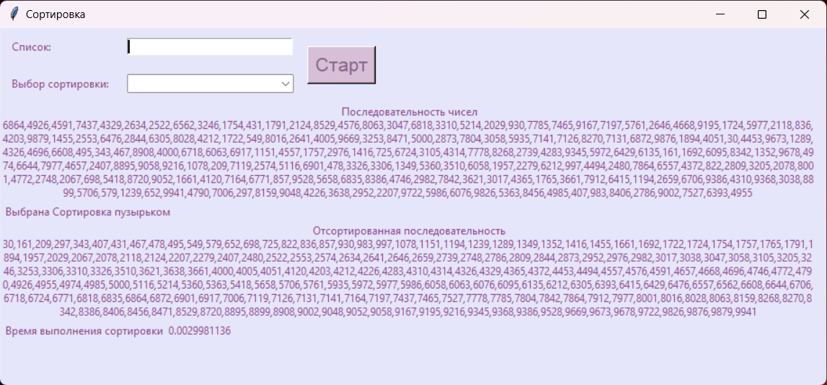
Резюме
Проект предоставляет удобный интерфейс для сортировки числовых последовательностей различными методами.
Пользователь может легко вводить данные, выбирать метод сортировки и получать наглядные результаты.
Реализованы алгоритмы шести различных методов сортировки.
Проект обладает гибкостью и расширяемостью для возможного добавления новых методов сортировки в будущем.

Slide 6
Спасибо за внимание

